Slide 1
스마트 쓰레기통
정보통신융합공학부
1660025 박정석

Slide 2
제품 구상 계기
사용 프로그램 및 사용 제품
아두이노 코딩 및 회로도
시연
목차
1 / 12

Slide 3
5
01.
제품 구상
계기
무단투기에 해결 가능한 제품 선호
혼자서 제작하기 적합하고 완성이 가능한 것
아두이노와 파이썬으로 제작이 가능한 것
제품 구상 계기 및 과정
사용 프로그램 및 사용 제품
Arduino 코딩 및 회로도
시연

Slide 4
5
개
발
과
정
11월 3일 ~11월 5일
제품 구상 & 아두이노 학습
11월 9일 ~ 11월 18일
아두이노 코딩 & 제품 개발 및 오류 수정
11월 22일
ppt 제작 및 작품설명
01.
개발
과정
제품 구상 계기 및 과정
사용 프로그램 및 사용 제품
Arduino 코딩 및 회로도
시연
6 / 12

Slide 5
5
◈ 사용 프로그램
02.
사용
프로그램
아두이노
제품 구상 계기 및 과정
사용 프로그램 및 사용 제품
Arduino 코딩 및 회로도
시연
파이썬

Slide 6
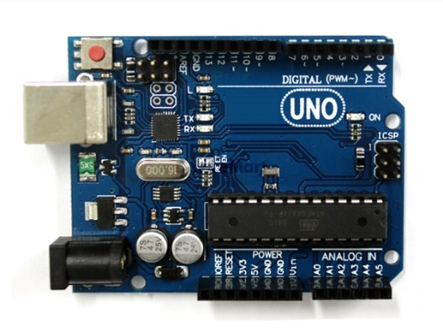
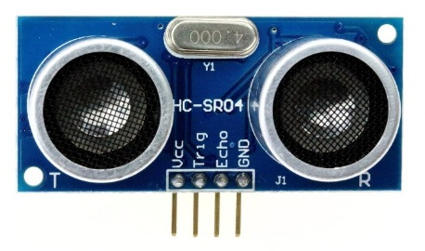
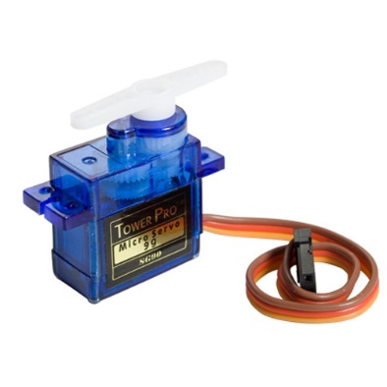
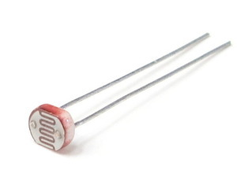
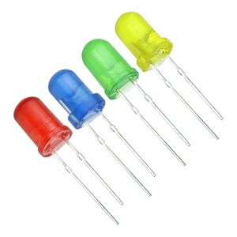
5
◈ 사용 제품
02.
사용 제품
아두이노 우노
HC-SR04
초음파 거리 센서
제품 구상 계기 및 과정
사용 프로그램 및 사용 제품
Arduino 코딩 및 회로도
시연
서보 모터 (SG-90)
조도 센서
LED

Slide 7
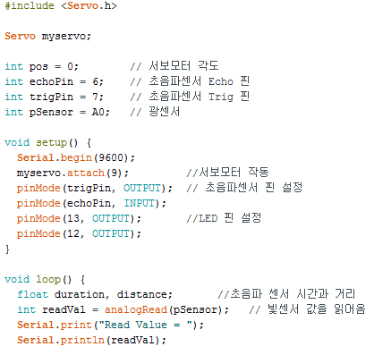
5
03.
Arduino
코딩
제품 구상 계기 및 과정
사용 프로그램 및 사용 제품
Arduino 코딩 및 회로도
시연

Slide 8
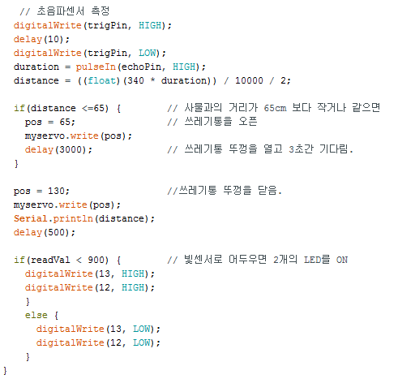
5
03.
Arduino
코딩
제품 구상 계기 및 과정
사용 프로그램 및 사용 제품
Arduino 코딩 및 회로도
시연

Slide 9
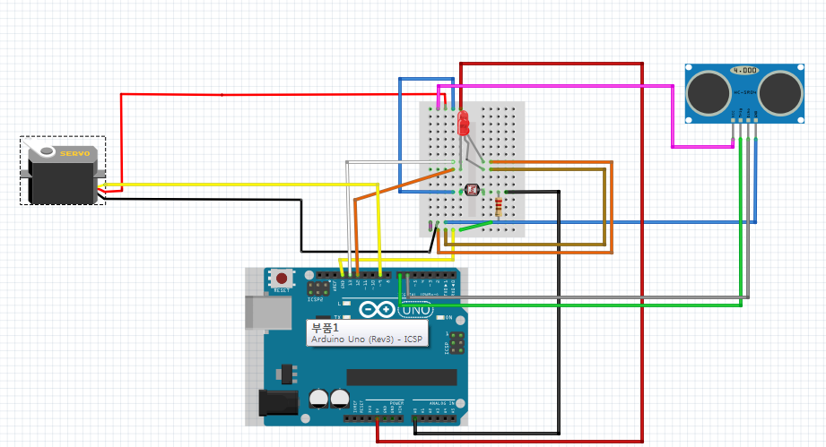
5
03.
Arduino
회로도
제품 구상 계기 및 과정
사용 프로그램 및 사용 제품
Arduino 코딩 및 회로도
4. 시연

Slide 10
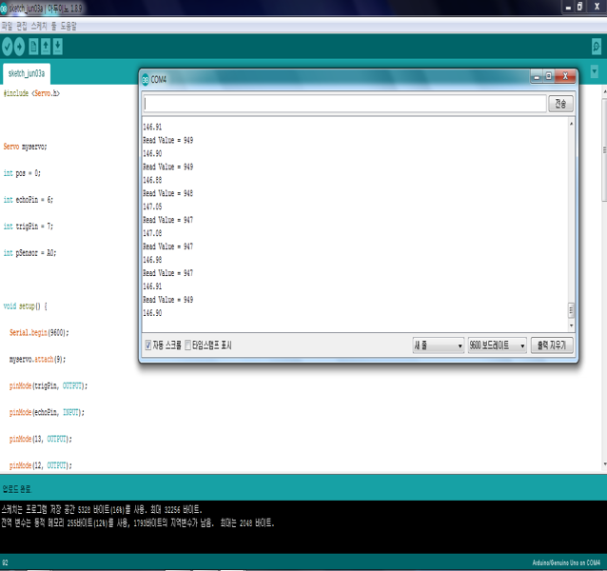
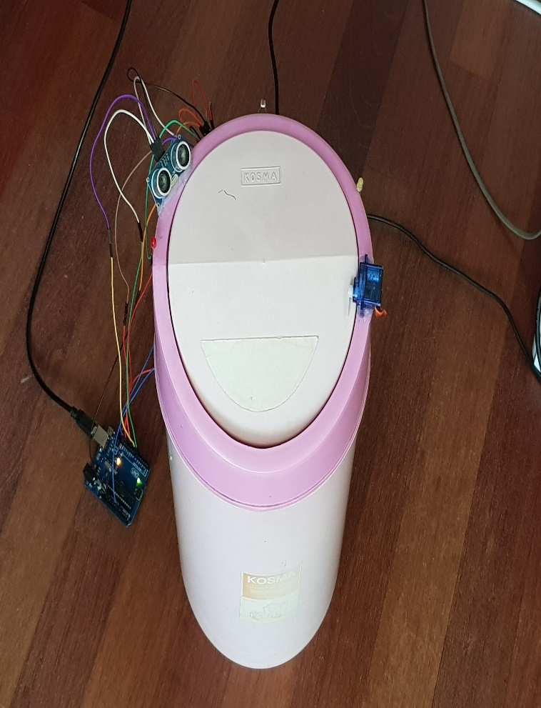
5
04.
시연
제품 구상 계기 및 과정
사용 프로그램 및 사용 제품
Arduino 코딩 및 회로도
시연
1. 조도센서로 LED가 켜지는 부분에서 파이썬과 연동하여 제작하였습니다.

Slide 11
감사합니다

